Slide 1
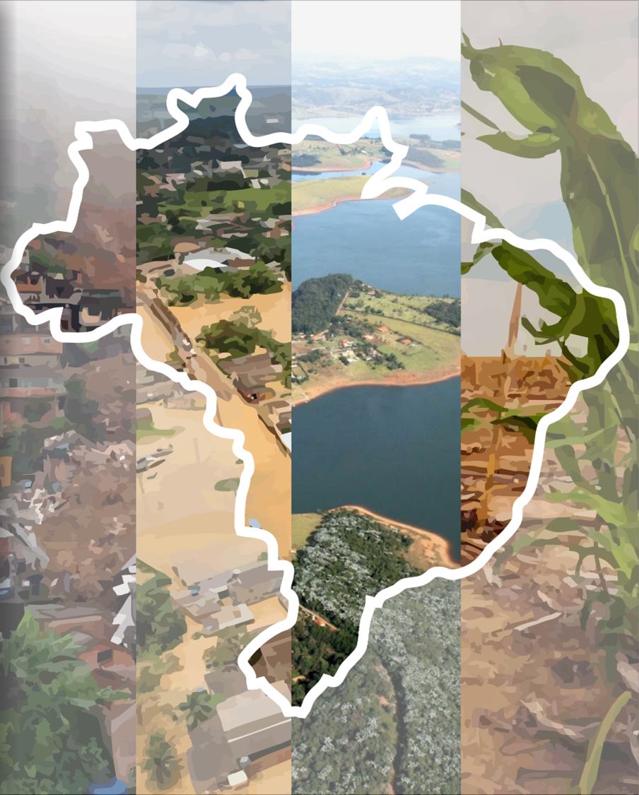

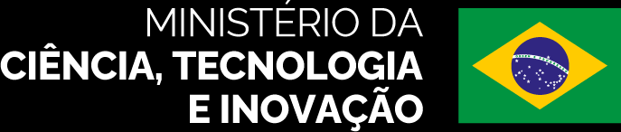



El Nino 2026/2027 e Impactos
Região Nordeste
Christopher Cunningham
CEMADEN/MCTI
Fortaleza
27 de agosto de 2026

Slide 2

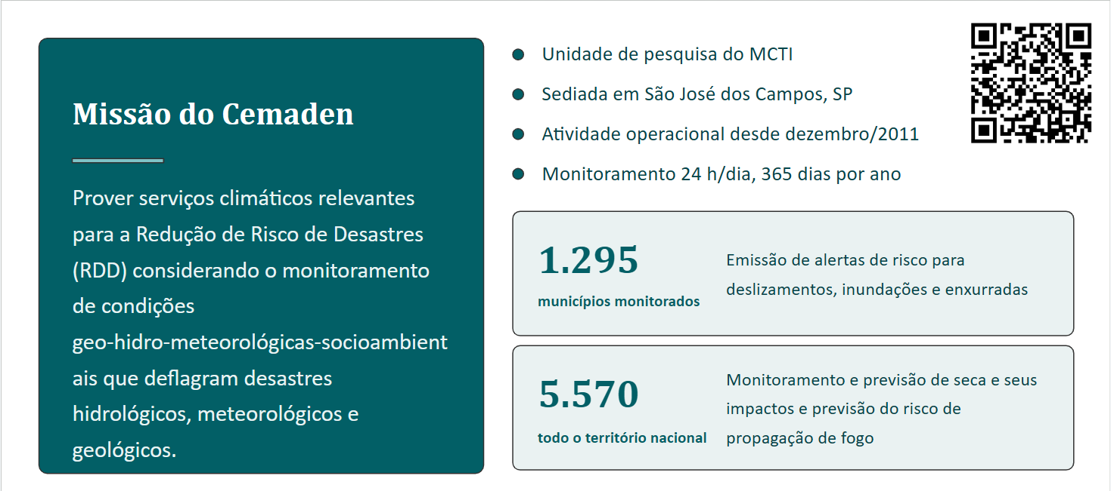
P&D em conhecimento do risco, monitoramento, comunicação e divulgação de alertas

Slide 3
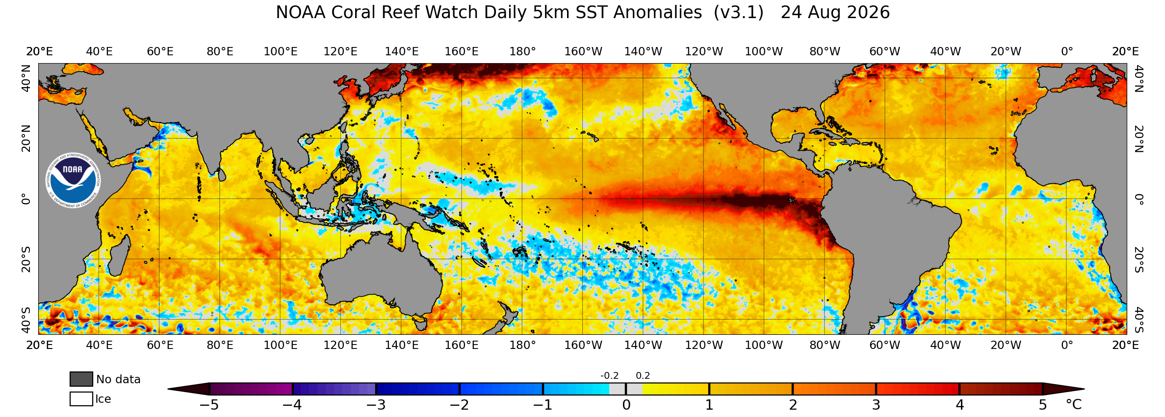
O que é um El Niño ??!
É um fenômeno natural
Aquecimento intenso das águas do Oceano Pacífico

Slide 4
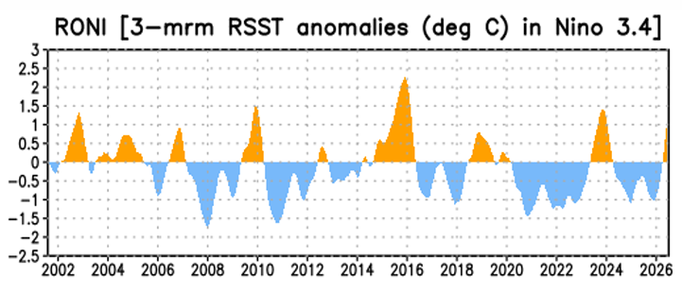
O que é um El Niño ??!
É um fenômeno cíclico
El Niño
La Niña

Slide 5
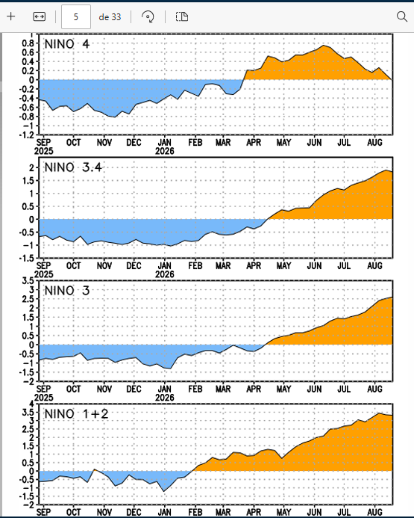
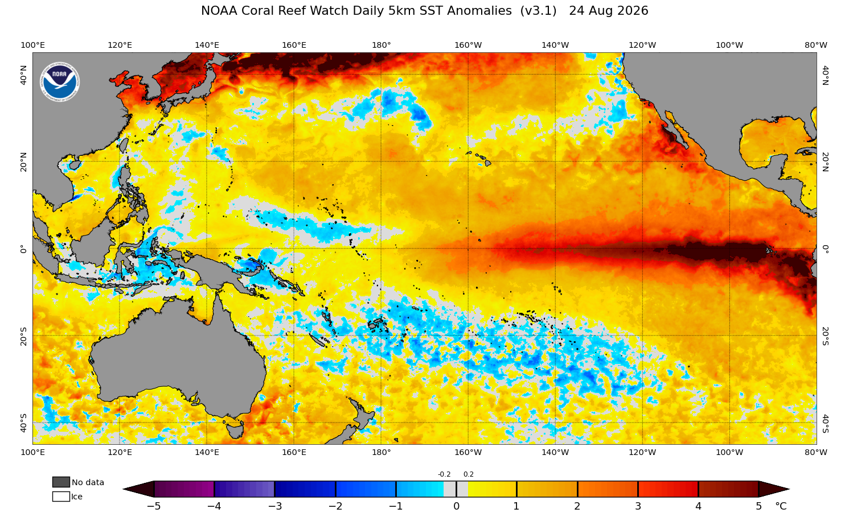
Como “medimos” um El Niño?
Niño 4: 0,0˚C
Niño 3.4: 1,8˚C
Niño 3: 2,5˚C
Niño 1+2: 3,2˚C

Slide 6
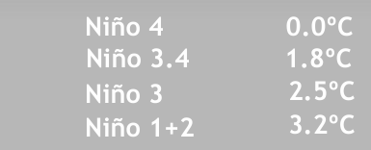
Como está o El Niño atualmente?
O atual episódio segue em curso e intensificando-se
A atmosfera passou a corresponder durante junho
Indice Oceânico do El Niño (ONI): +1,8˚C (AMJ 2026)
Niño 4: 0,0˚C
Niño 3.4: 1,8˚C
Niño 3: 2,5˚C
Anomalias semanais
Niño 1+2: 3,2˚C

Slide 7
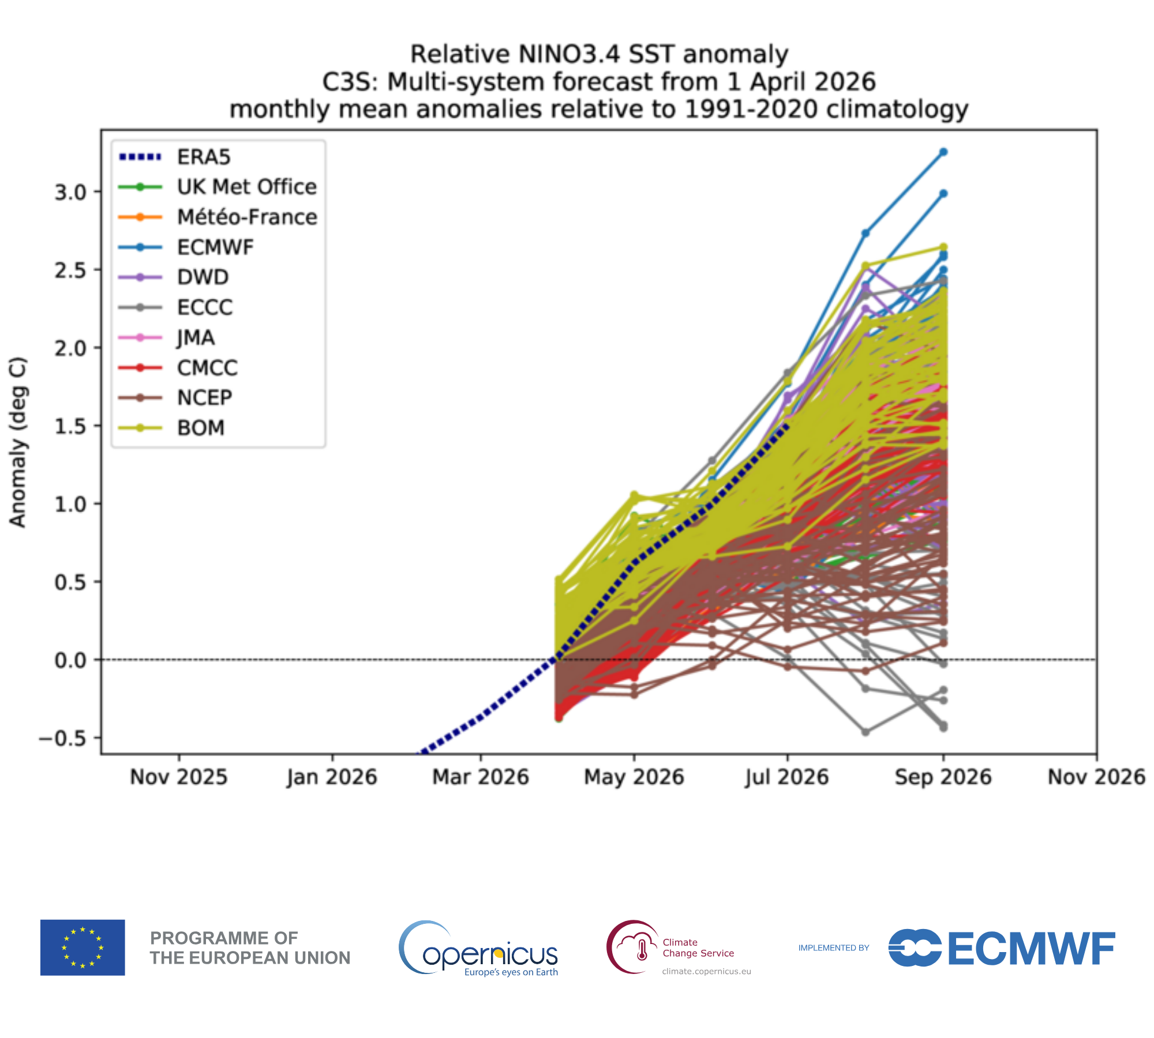
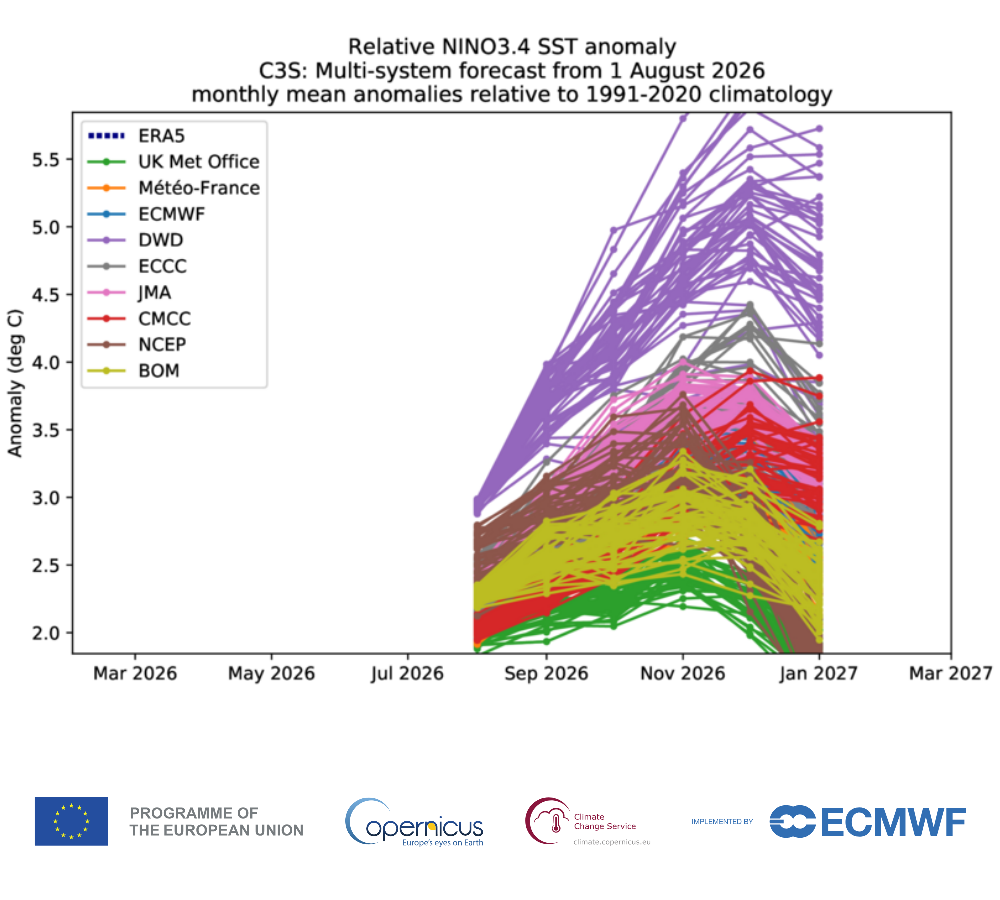
Como será o El Niño daqui em diante ?
Previsões feitas em ABR/26
Previsões feitas em AGO/26
Incerteza

Slide 8
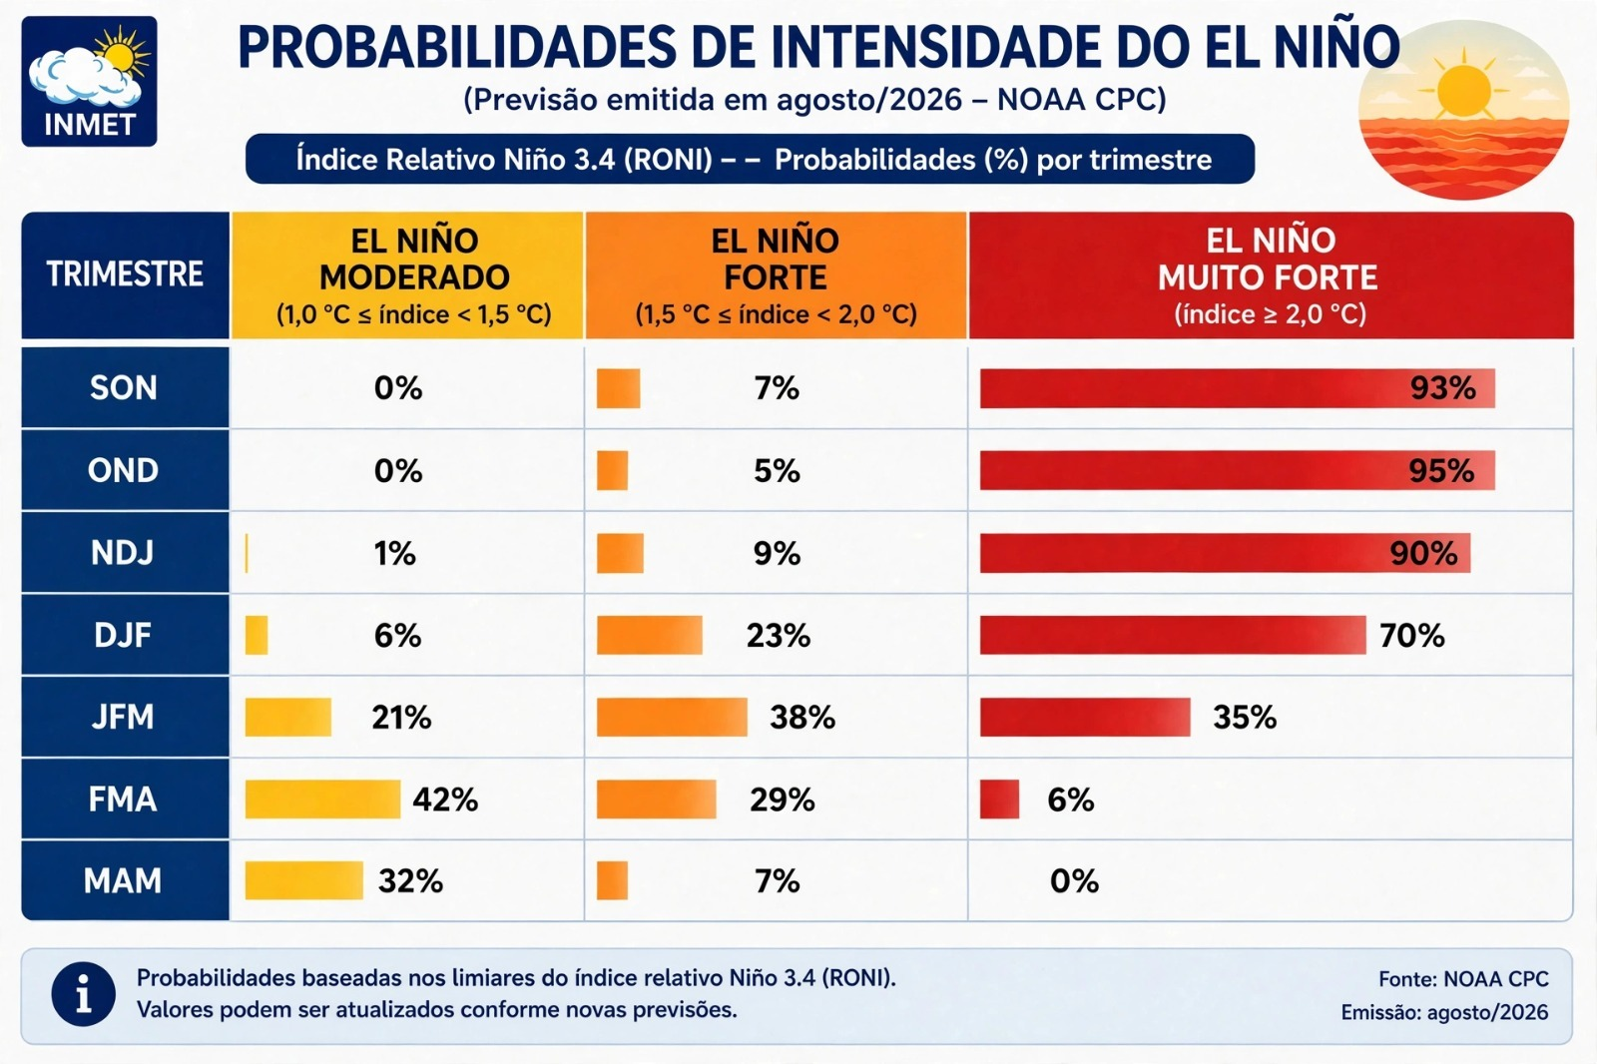
Como será o El Niño daqui em diante ?

Slide 9
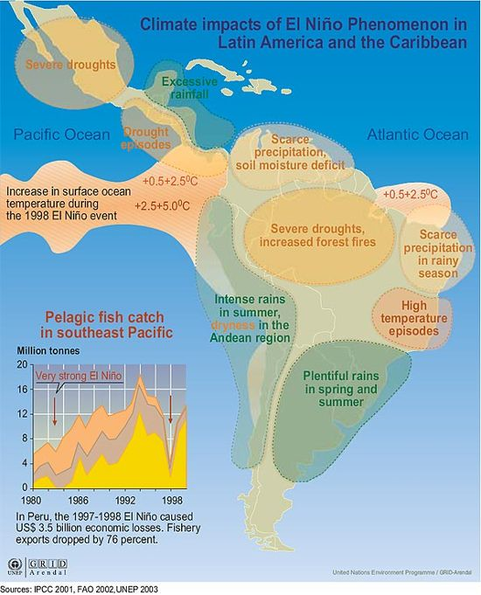
Quais as alterações do clima na AS?
Precipitação escassa na região Nordeste durante a estação chuvosa
Secas severas, potencial para incêndios de grandes proporções
Episódios de altas temperaturas (ondas de calor) em todo o Brasil (todo o ano)

Slide 10
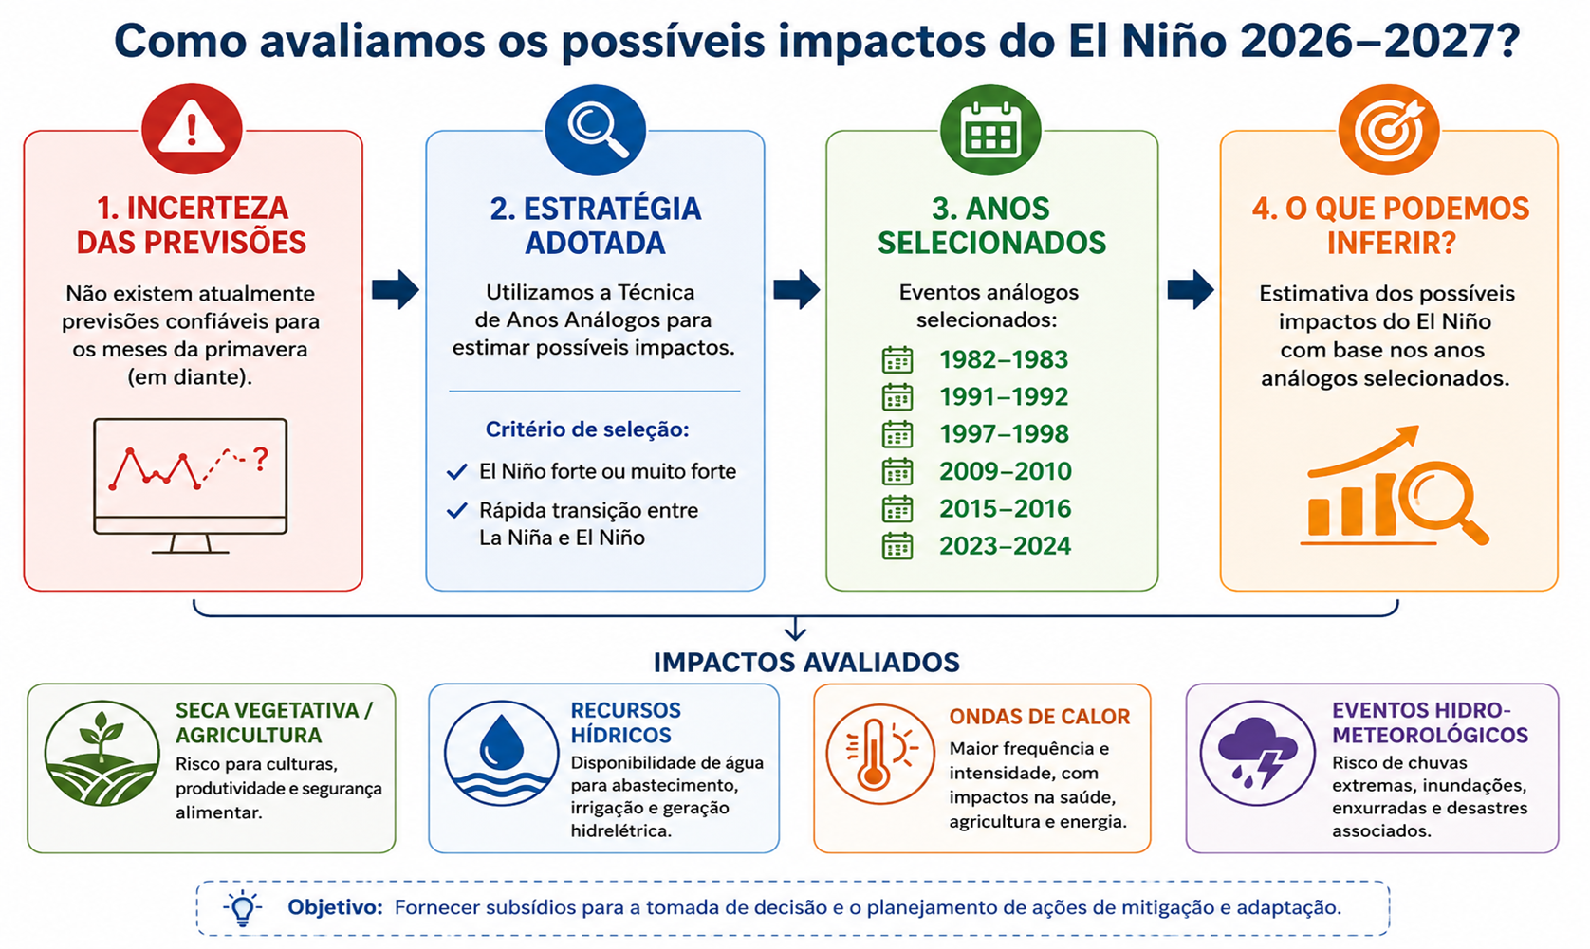
Como se compara este El Niño com outros?

Slide 11
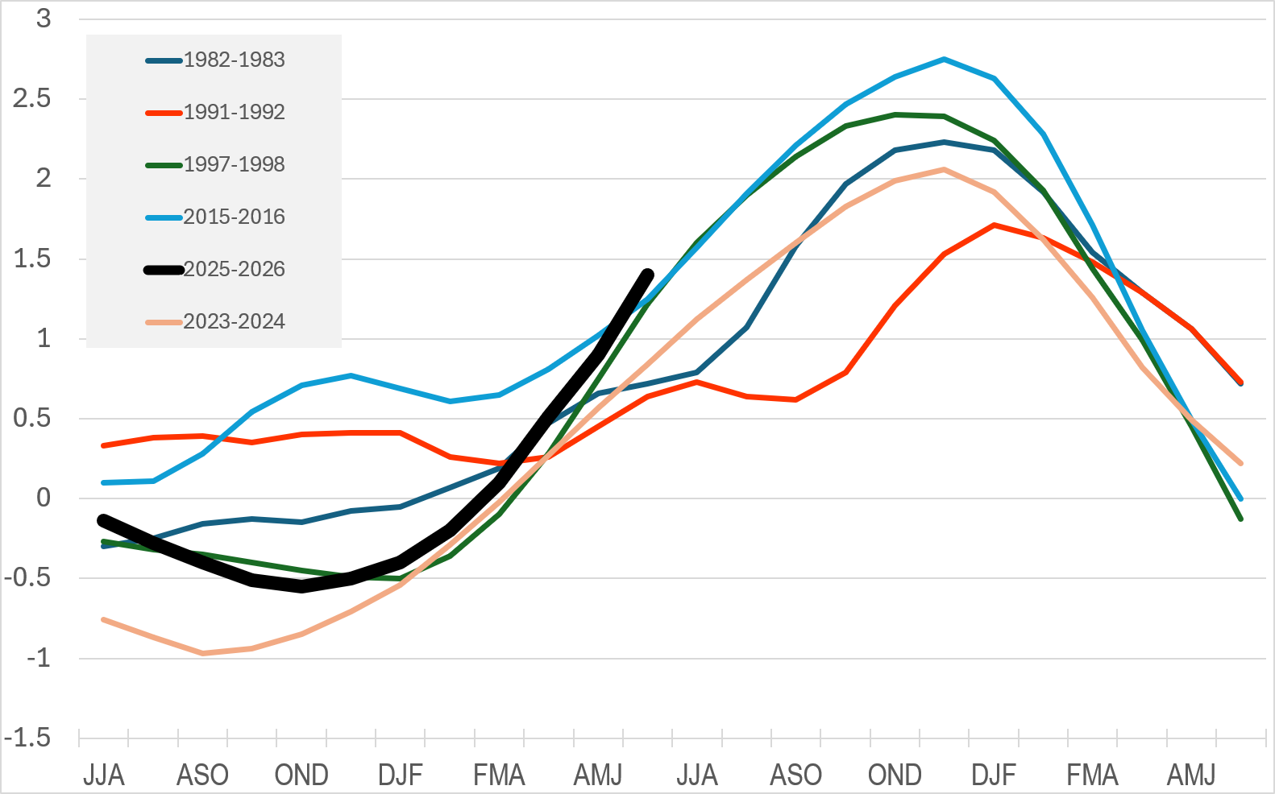
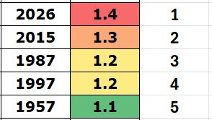
Como se compara este El Niño com outros?
TOP5 MJJ ONI

Slide 12
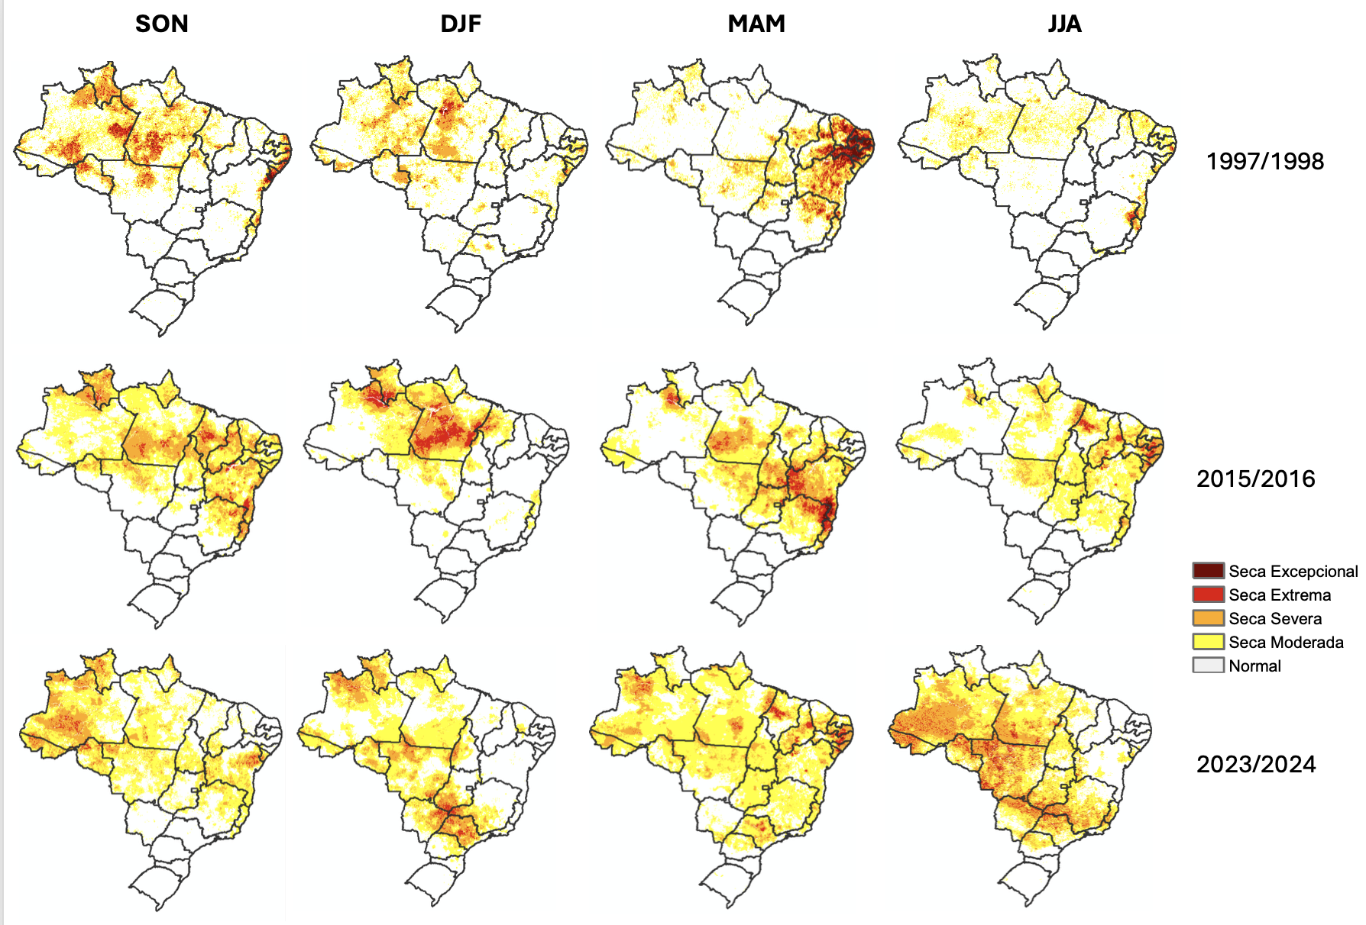
Como se compara este El Niño com outros?
Região Nordeste – redução das chuvas e aumento das temperaturas (MAM).
Períodos de estiagem mais severos e longos, aumentando o risco de insegurança hídrica.
1997/1998 foi o pior
Importância do panorama no Atlantico Tropical.

Slide 13
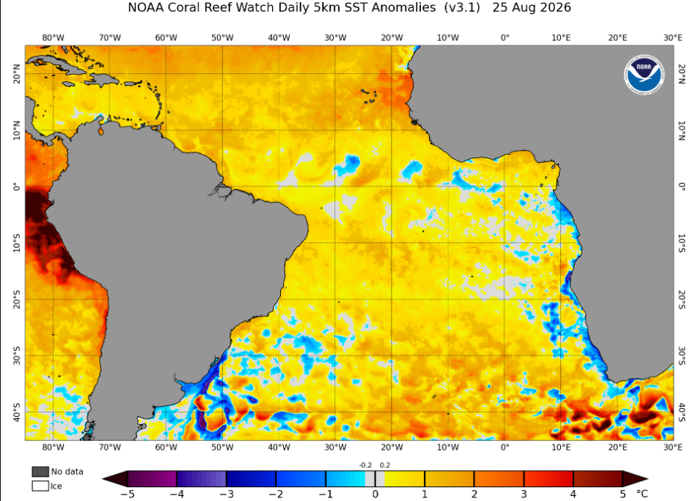
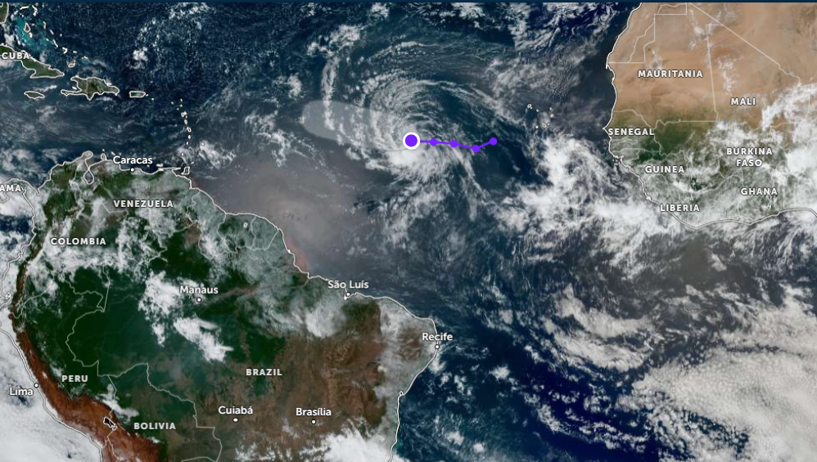
Dipolo do Atlântico
Dipolo favorável
Zona de Convergência InterTropical (ZCIT)
+ frio
+ quente
FMAM2027

Slide 14
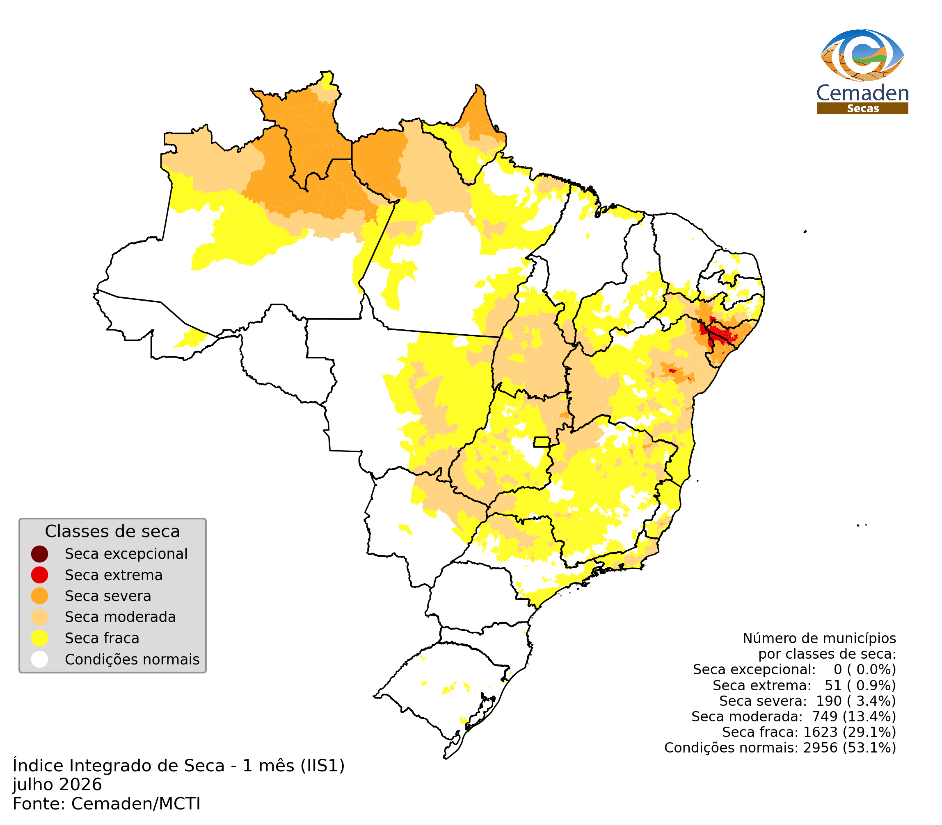
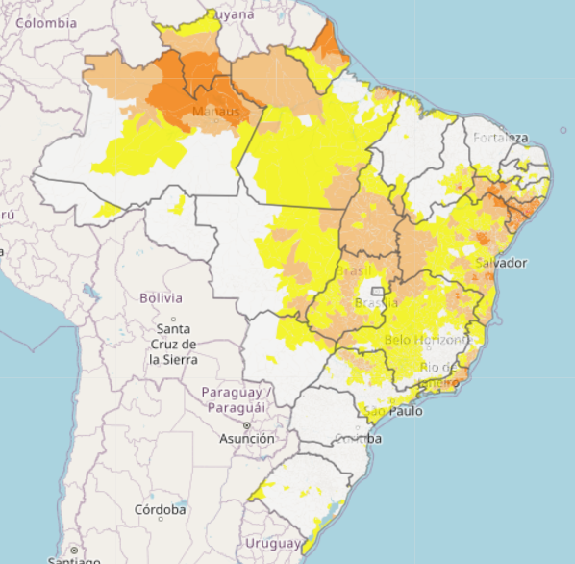
Situação atual da seca – IIS1
Condição de JUL/26
Condição de AGO/26
https://alertasecas.cemaden.gov.br/

Slide 15
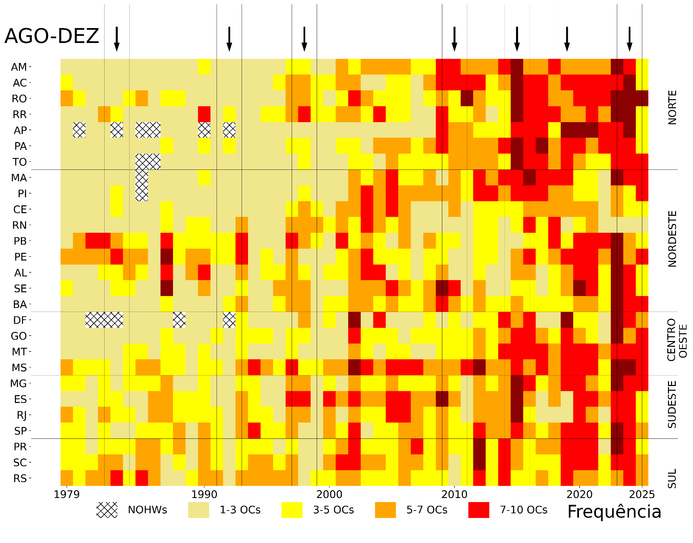
Como se compara este El Niño com outros?
15
15
15
Frequência de Ondas de Calor (Agosto-Dezembro)
Maior frequência das ondas
de calor nos últimos anos de El Niño
AGO-DEZ em média 4 OC
1982-1983 3
1997-1998 4
2009-2010 5
2015-2016 7
2023-2024 9
Anos EN em média 5.6 OC
El Niño aumenta as chances para ocorrência de OC

Slide 16
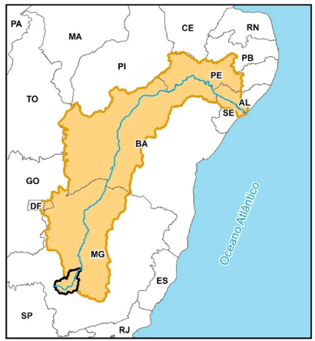
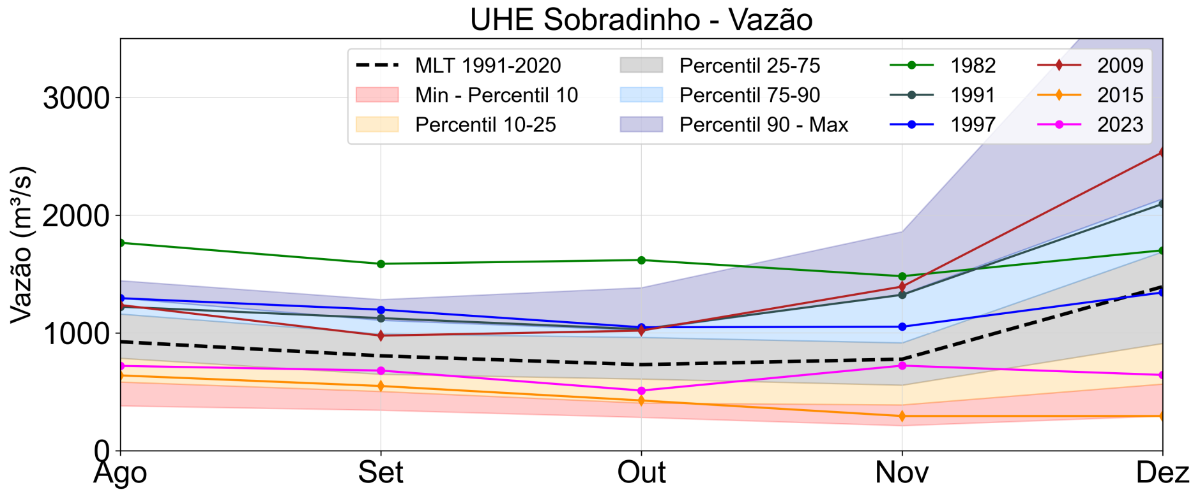
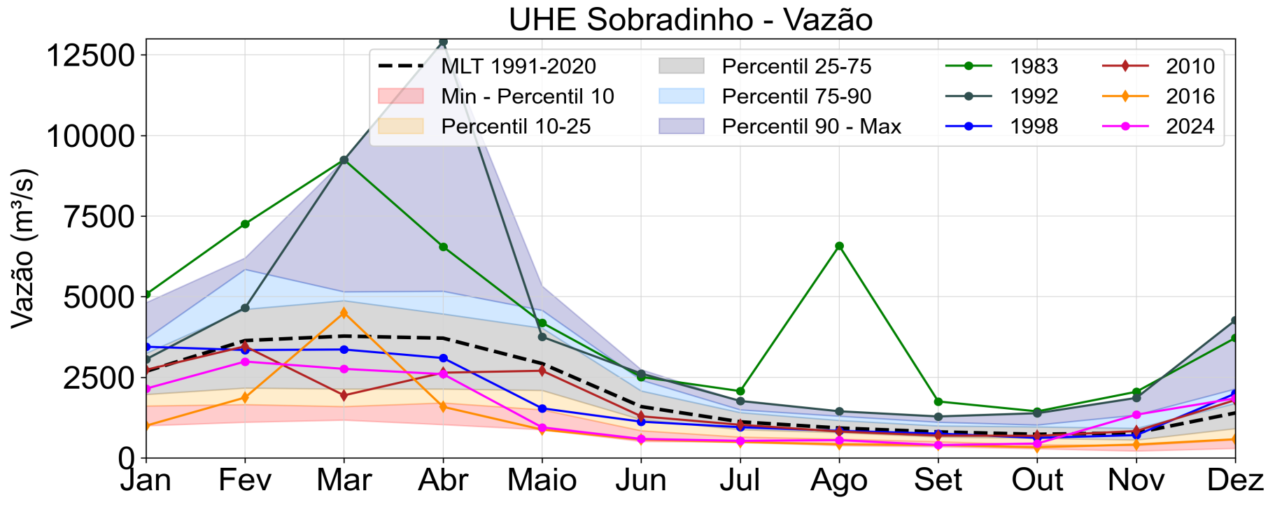
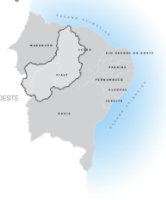
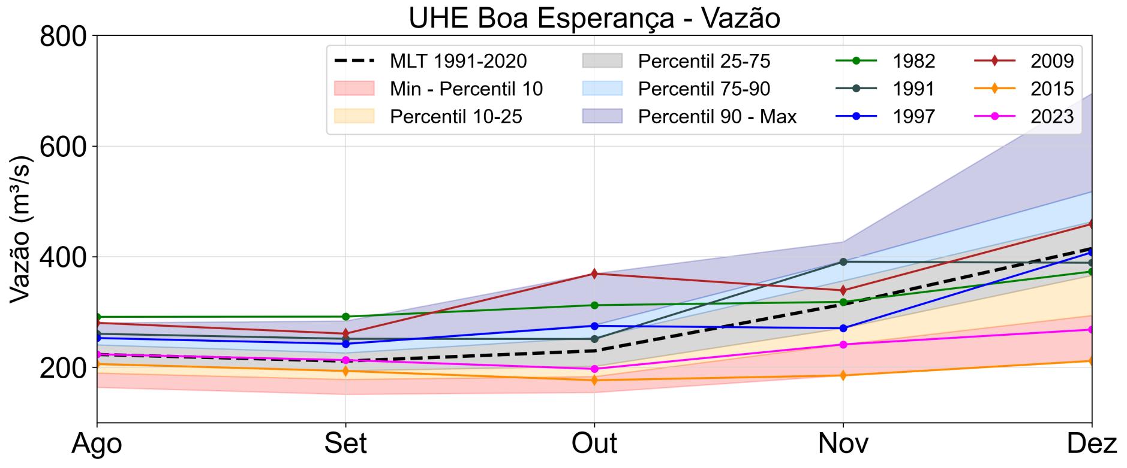
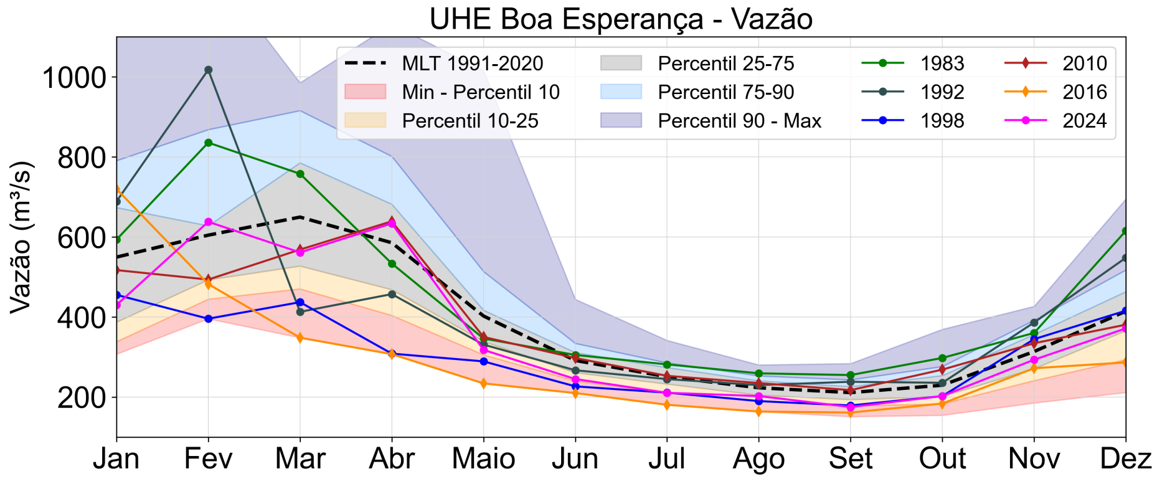
Como se compara este El Niño com outros?
Rio São Francisco
Rio Parnaíba

Slide 17
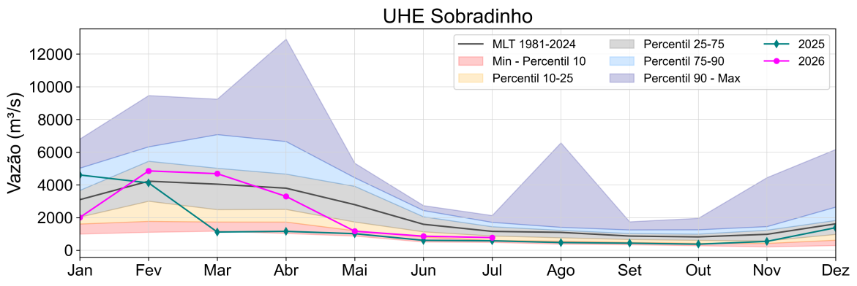
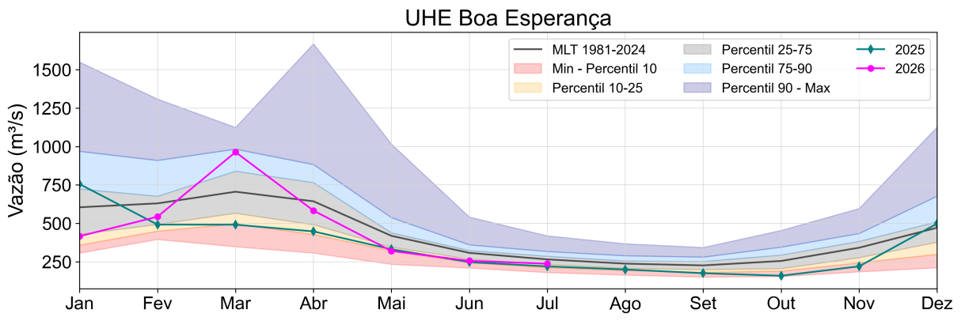
Condição hidrológica atual?

Slide 18
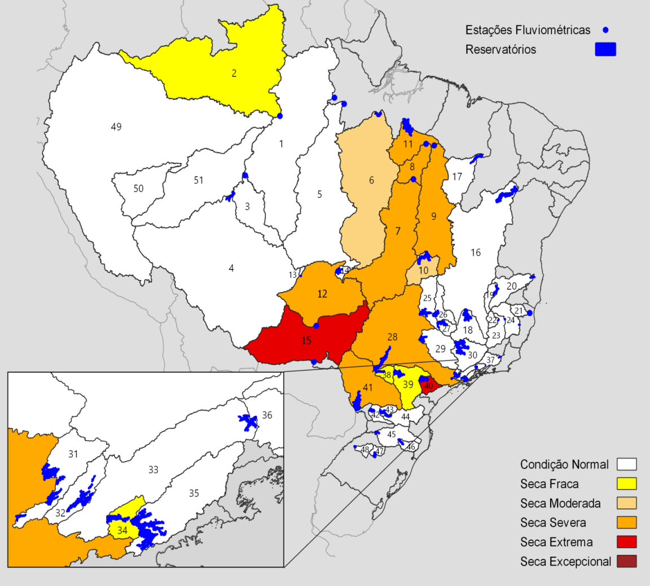
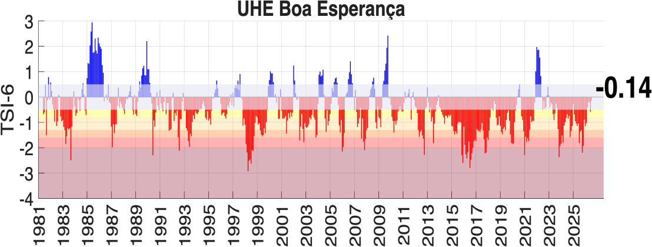
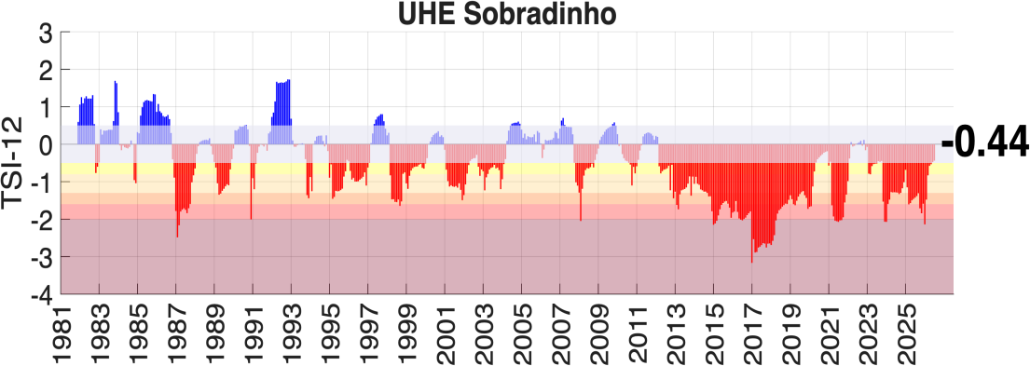
Seca Hidrológica
Índice de Seca Bivariado Precipitação-Vazão/Cota
– TSI (Escalas de 6 e 12 meses)
Julho/2026
Rio
Parnaíba
Rio
São Francisco
Condição Parcial de Normalidade, no entanto observamos um acúmulo de déficits hídricos em ambas as regiões nos últimos anos.

Slide 19
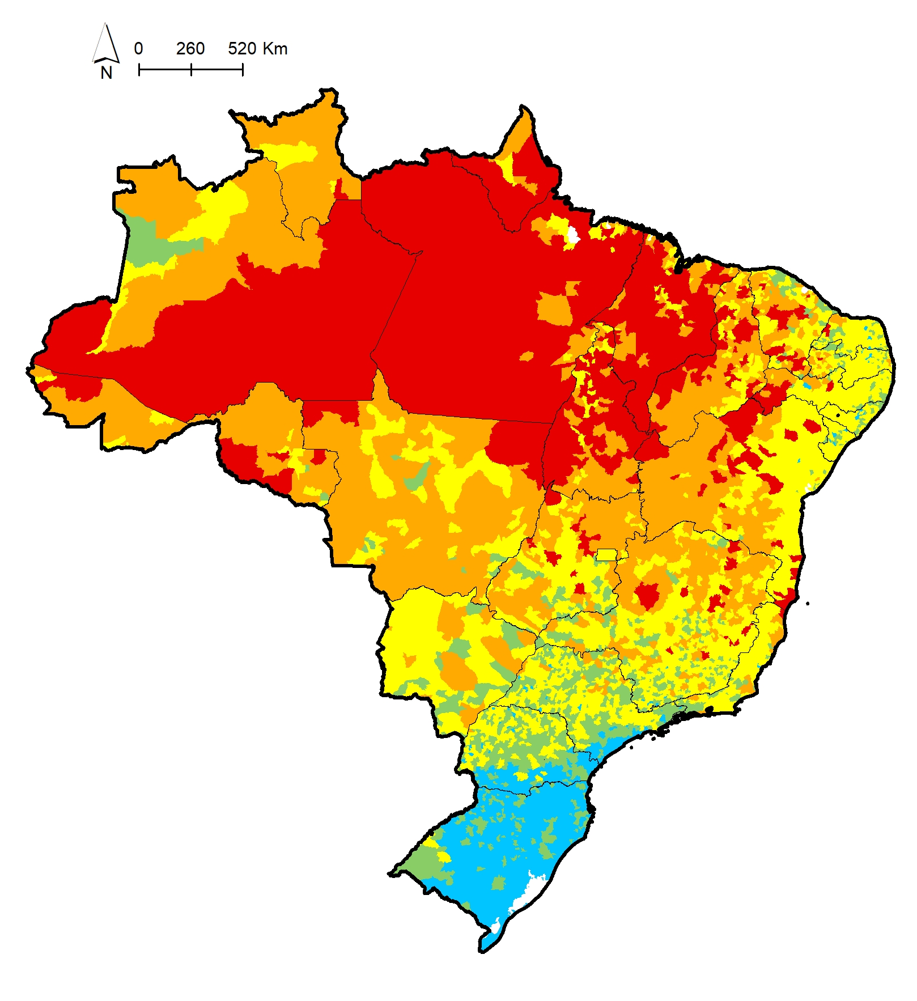
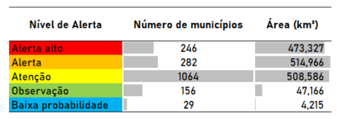
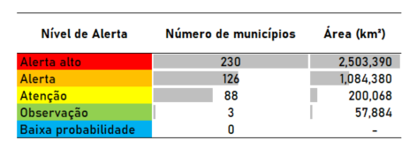
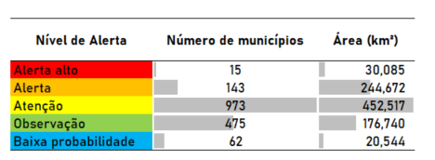
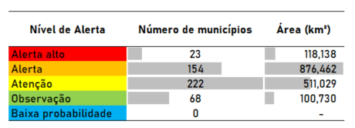
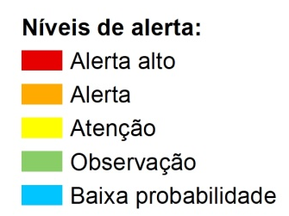
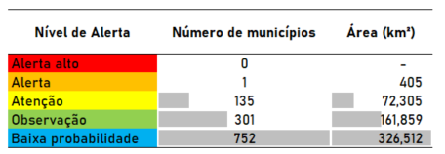

Quais as chances para incêndios?
Previsão de Probabilidade de fogo (SON)
Nordeste
Norte
Sudeste
Centro-Oeste
Sul

Slide 20
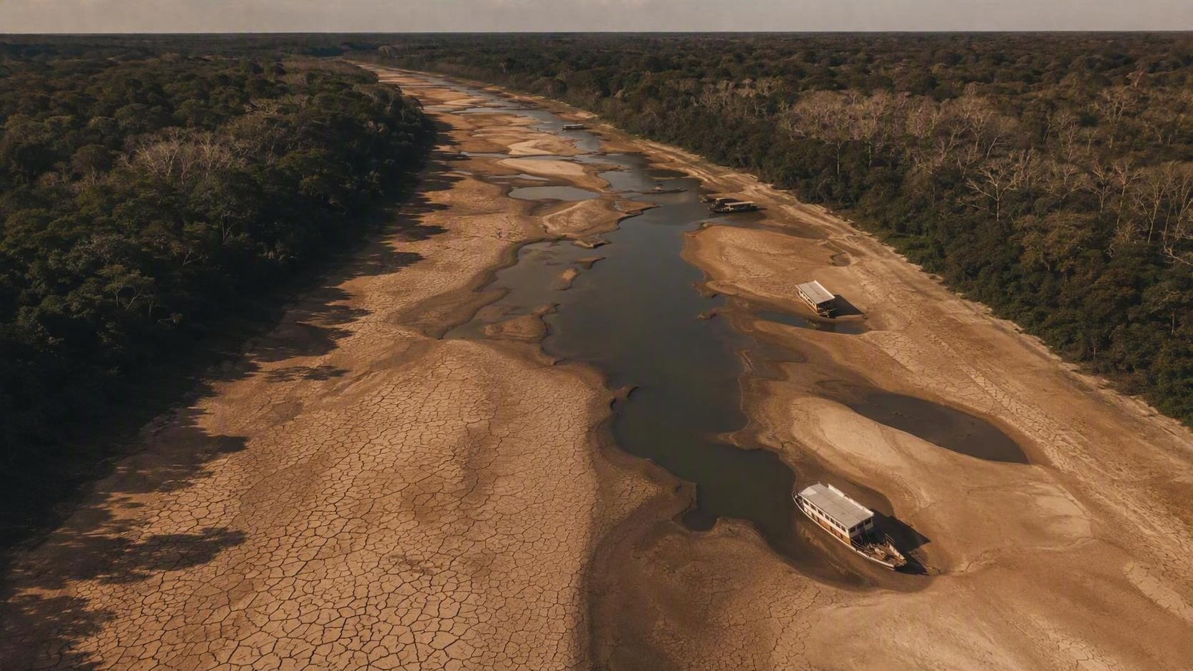
CONCLUSÕES FINAIS E POTENCIAIS IMPACTOS DO EL NIÑO
SÍNTESE | CONCLUSÕES FINAIS | IMPACTOS ANTECIPADOS
EL NIÑO 2026-27 | El Niño de intensidade muito forte confirmado: 93% de probabilidade entre setembro e novembro de 2026 Anos análogos (1982, 1997, 2015, 2023) mostram déficits de chuva recorrentes e persistentes na Região Nordeste Ondas de calor mais frequentes em anos de El Niño (5,6 contra 4 em média) Monitoramento e alerta contínuos pelo CEMADEN (IIS, TSI e Plataforma Alerta-Secas) | Agravamento da seca no MATOPIBA Quedas nos níveis dos rios, afetando navegação, abastecimento e geração de energia Maiores chances para queimadas se tornarem incêndios > qualidade do ar > maior risco à saúde Perdas agrícolas e em pastagens; pressão sobre a segurança hídrica e alimentar Pressão sobre os ecossistemas Temperaturas acima da média e maiores chances para ondas de calor > maior risco à saúde

Slide 21
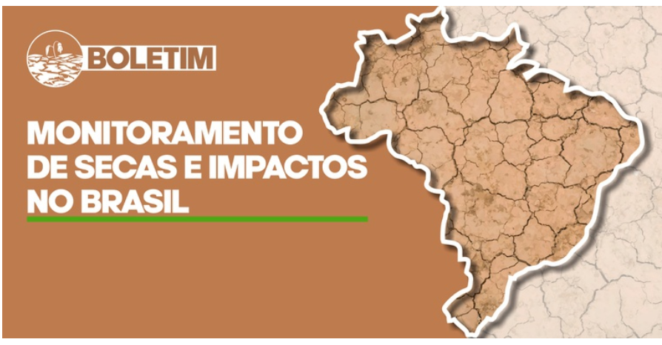

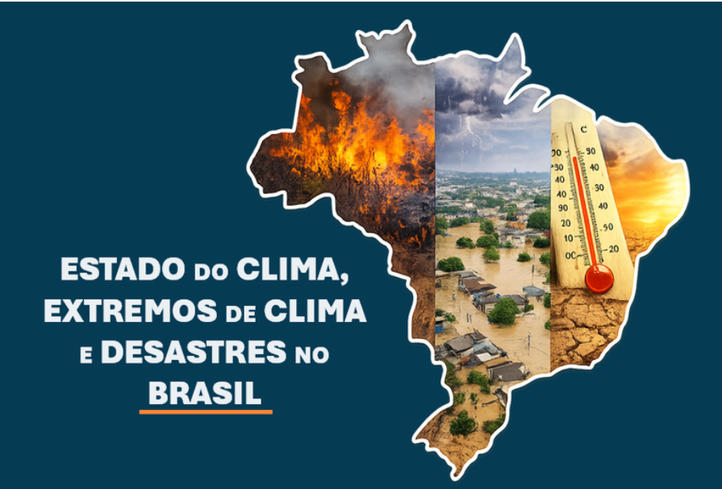
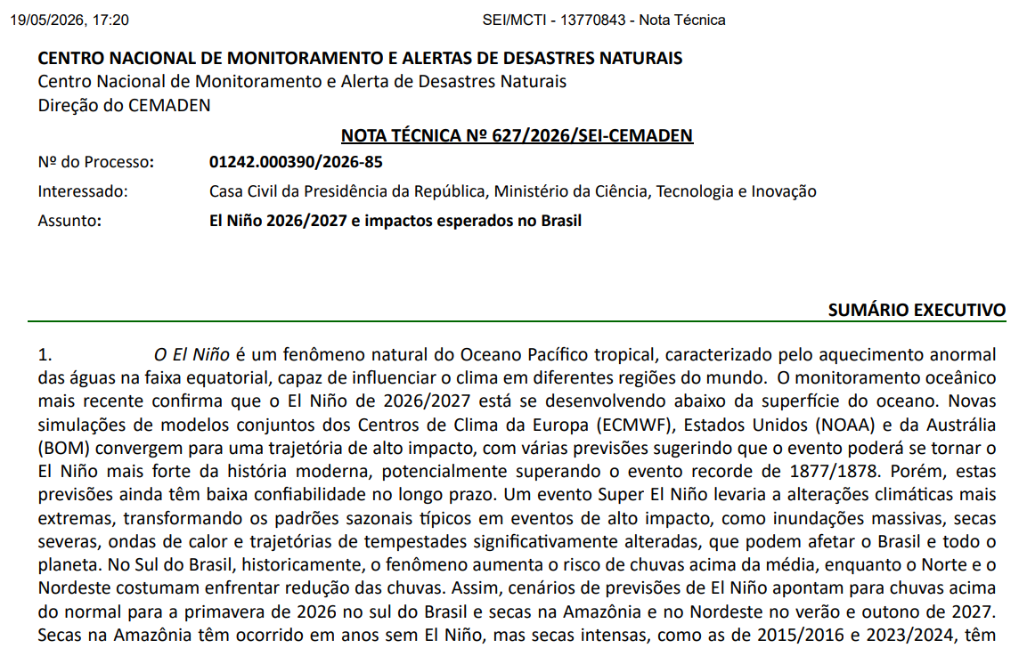

https://www.gov.br/cemaden/pt-br
21
21
https://alertasecas.cemaden.gov.br/
SITUAÇÃO ATUAL E PROJEÇÃO HIDROLÓGICA
PARA O SISTEMA CANTAREIRA

Slide 22
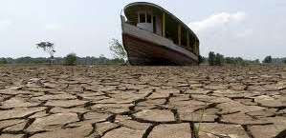
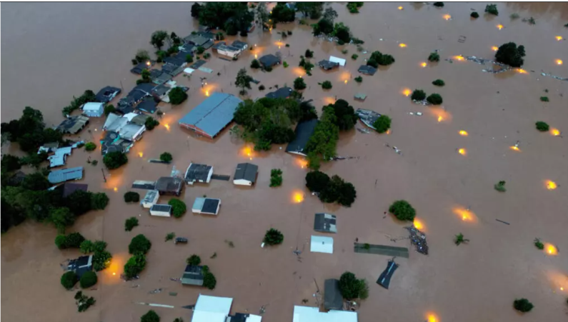
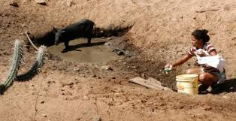
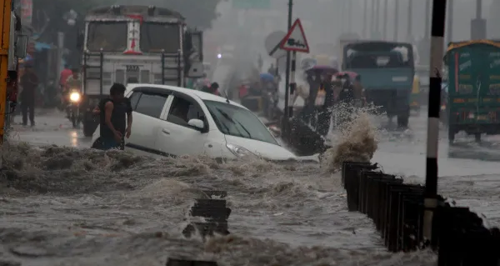
Obrigado! Questões?
Website: https://www.gov.br/cemaden/pt-br

